Slide 1
Containrar på ÅVC – och vad man bör tänka på vid upphandling, underhåll och besiktning
Rapport 2021:19
November 2021

Slide 2
Om projektet
Genomförare:
Hanna Gustavsson, Ramboll Sweden
Kelly Brandt, Ramboll Sweden
David Althoff Palm, Ramboll Sweden
Projektledare:
Hanna Gustavsson, Ramboll Sweden
Finansiär(er):
Avfall Sveriges utvecklingssatsning

Slide 3
Bakgrund
Det är lätt att tänka att en container är bara en container, hur svårt kan det vara?
En stor del av arbetet på återvinningscentraler innebär någon form av hantering kring containrar. Varje kommun och kommunalt bolag besitter flera erfarenheter om containrar, allt från upphandling till underhåll och besiktning. Erfarenheterna som var och en besitter kan vara lärdomar och erfarenheter som andra inte har stött på än men som kan vara till nytta i deras arbete.
En kunskapssammanställning om containrar har tagits fram för att på ett och samma ställe kunna ta del av den kunskap och erfarenheter som finns om containrar runt om i Sverige

Slide 4
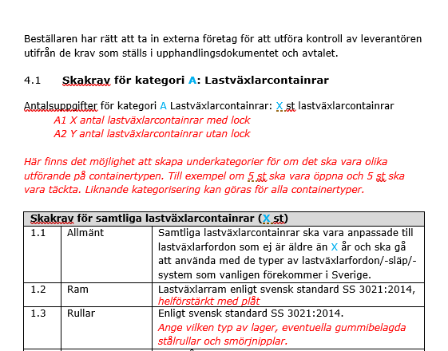
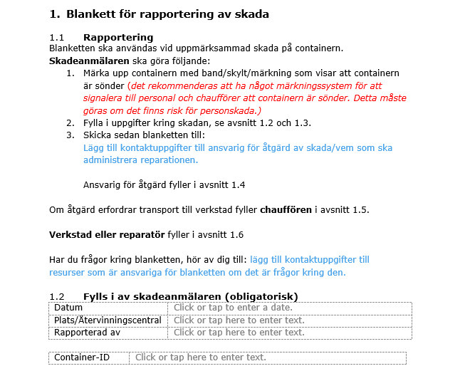
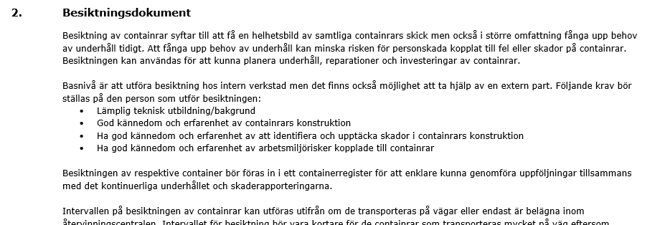
Resultat
Utifrån enkäter och intervjuer med kommuner, kommunala bolag och leverantörer av containrar har en kunskapssammanställning tagits fram. Det har sammanställts i en rapport som behandlar upphandling, underhåll samt besiktning och tre bilagor:
Mall för upphandling av containrar
Checklista för underhåll och blankett för skaderapportering
Checklista för besiktning av containrar
Den vanligast förekommande containern på ÅVC:er bland de som svarat på enkäten är lastväxlarcontainer.

Slide 5
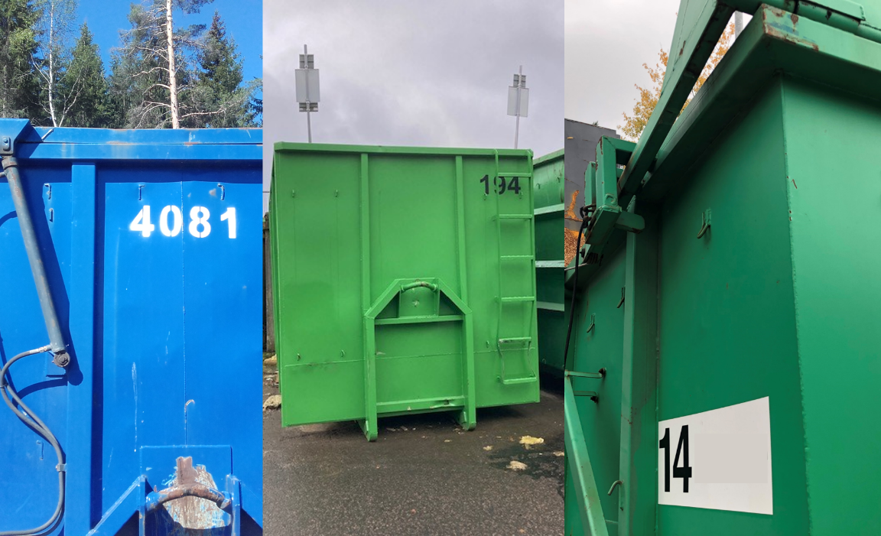
Slutsatser
I upphandlingen är det viktigt att ta fram tydliga krav på containertyperna som ska upphandlas för att säkerställa att få rätt funktion på containrarna. Det rekommenderas också att ställa krav på anbudsgivaren, till exempel kvalitetssystem, miljödeklaration och liknande, för att få anbud från seriösa och etablerade anbudsgivare.
Containrarna kan med fördel ha ID-nummer för att kunna följa upp underhåll av dem. Dokumentation kring kontroller, underhåll och skaderapportering rekommenderas för att kunna följa upp hur arbetet med containrarna fungerar och se om det är något återkommande problem med vissa containrar.
Åsikterna kring besiktning går isär. Det ses i en del fall som en extra kostnad men att nyttan inte väger upp när man samtidigt har kontinuerligt underhåll medan andra menar att det går att upptäcka behov av underhåll tidigare och kan då undvika större skador.
Det är viktigt att se till sin egen organisation och hur förutsättningarna är på återvinningscentralen vid val kring containrar och rutiner kring containrar.

Slide 6
Rapportinformation
Rapporten finns för nedladdning (kostnadsfritt för Avfall Sveriges medlemmar) från www.avfallsverige.se
Mer information om detta projekt kan du få från:
Camilla Nilsson, rådgivare för ÅVC, återbruk på ÅVC, insamling av farligt avfall
E-post: Camilla.nilsson@avfallsverige.se , Tfn: 040-35 66 26

